Slide 1
Công nghệ phần mềm
Kỹ nghệ Phần mềm (SE)
Notes:
Chào các em, sau bài học đầu tiên về các kn cơ bản, hôm nay chúng ta sẽ học bài học tiếp theo về Kỹ nghệ PM (SE). Ở Việt Nam, khái niệm này thường được gọi là Công nghệ PM.

Slide 2
Nội dung
Khái niệm về SE
Các yếu tố cơ bản của SE
Các giai đoạn phát triển của SE
Vòng đời phát triển
Các thách thức cho phát triển PM
Chi phí cho phát triển PM
Một số vấn đề về đạo đức nghề nghiệp
Notes:
Đây là những nội dung chính của bài học

Slide 3
Một số định nghĩa về SE
Software Engineering (SE)
SE là thiết lập và sử dụng các nguyên lý công nghệ đúng đắn để có được phần mềm một cách kinh tế, vừa tin cậy vừa làm việc hiệu quả trên các máy thực [Bauer 1969].
SE là nguyên lý kỹ nghệ liên quan đến tất cả các mặt lý thuyết, phương pháp, và công cụ của phần mềm [Sommerville 1995].
Notes:
SE là một khái niệm khó, trừu tượng, phạm vi rộng.
Có rất nhiều đn khác nhau về kn này
Dưới đây là một số kn được nhiều nhà Khoa học đồng thuận sử dụng
Theo Bauer 1969, SE là thiết lập và sử dụng các nguyên lý công nghệ đúng đắn để được phần mềm một cách kinh tế, vừa tin cậy vừa làm việc hiệu quả trên các máy thực
Theo Sommerville 1995, SE là nguyên lý kỹ nghệ liên quan đến tất cả các mặt lý thuyết, phương pháp, và công cụ của phần mềm

Slide 4
Một số định nghĩa về SE
Software Engineering (SE)
SE là bộ môn tích hợp cả quy trình, các phương pháp, các công cụ để phát triển phần mềm máy tính [Pressman 1995].
Notes:
Theo Pressman 1995, SE là bộ môn tích hợp cả quy trình, các phương pháp, các công cụ để phát triển phần mềm máy tính

Slide 5
Khái niệm về SE
là ngành công nghiệp liên quan đến mọi khía cạnh của việc phát triển phần mềm (thu thập, phân tích và đặc tả; thiết thế, lập trình, kiểm thử, chuyển giao, vận hành và bảo trì, …)
Kỹ nghệ: xây dựng PM bằng cách ứng dụng các lý thuyết, phương pháp, công cụ một cách chọn lọc và cố gắng tạo ra các giải pháp giải quyết vấn đề ngay cả khi không có lý thuyết và công cụ để áp dụng
Notes:
Tóm lại, SE là là ngành công nghiệp liên quan đến mọi khía cạnh của việc phát triển phần mềm (thu thập, phân tích và đặc tả; thiết thế, lập trình, kiểm thử, chuyển giao, vận hành và ảo trì, …)
SE đề xuất các chiến lược, các lý thuyết, phương pháp và công cụ nhằm phát triển các SP PM một cách hiệu quả

Slide 6
Tổng quan về SE
Mục tiêu của SE
Làm thế nào để có được SP PM (trong môi trường đầy biến động, đầy thay đổi)
Có chất lượng cao (đủ các tính năng và dễ dùng)
Có thời gian phát triển ngắn
Có chi phí phát triển “thấp”
Là một ngành của các nền kinh tế
Công nghiệp: phát triển, chuyển giao PM
Các trường ĐH, Viện NC: nghiên cứu, đề xuất các giải pháp cho các vấn đề mà công nghiệp đặt ra
R&D: mảng việc chung của hai đối tượng trên
Notes:
Mục tiêu của SE là hướng đến phát triển các SP PM có chất lượng cao, thời gian ngắn và chi phí hợp lý
Xét về khía cạnh kinh tế xã hội, SE là một lĩnh vực (ngành công nghiệp) bao gồm 2 đối tượng chính là nghiên cứu (đại diện là các Viện NC, các Trường ĐH, …) và triển khai phát triển, ứng dụng (đại diện là các doanh nghiệp, …)

Slide 7

CÁC YẾU TỐ CƠ BẢN CỦA SE
Tổng hợp: Kỹ nghệ phần mềm
Là một quá trình tích hợp gồm
Thủ tục (procedures)
Phương pháp (methods)
Công cụ (tools)
Nhằm tạo ra phần mềm hiệu quả với các giới hạn cho trước
Notes:
Có 3 yếu tố cơ bản trong SE:
Quá trình phát triển PM là quá trình tích hợp các yếu tố này nhằm phát triển các SP PM hiệu quả với các giới hạn (chi phí, thời gian, …) cho trước

Slide 8
THỦ TỤC
Quy trình quản lý và phát triển
Trình tự thực hiện các công việc
Tài liệu, sản phẩm cần bàn giao và cách thức thực hiện
Mốc thời gian (milestones) và sản phẩm đưa ra (theo chuẩn)
Notes:
Thủ tục là quy trình quản lý và phát triển SP PM. Nó quy định trình tự thực hiện các công việc chính, các tài liệu và sản phẩm cần bàn giao và cách thức thực hiện ứng với các mốc thời gian quan trọng.
Quy trình là dãy các bước được thực hiện theo một lí do nào đó. Quy trình tích hợp con người, thủ tục và công cụ để tạo ra sản phẩm cuối cùng.

Slide 9
PHƯƠNG PHÁP
Cách làm cụ thể để xây dựng phần mềm
Mỗi giai đoạn có phương pháp riêng
Phân tích (nắm bắt yêu cầu, đặc tả yêu cầu)
Thiết kế (kiến trúc, giao diện, dữ liệu)
Lập trình (cấu trúc, hướng đối tượng)
Kiểm thử (hộp đen, hộp trắng, hồi quy)
Quản lý dự án (PERT, COCOMO)
Notes:
Phương pháp là cách làm cụ thể ứng với từng giai đoạn trong quá trình phát triển PM
Mỗi giai đoạn có các phương pháp riêng, ứng với mục tiêu và các hoạt động chính của giai đoạn đó

Slide 10
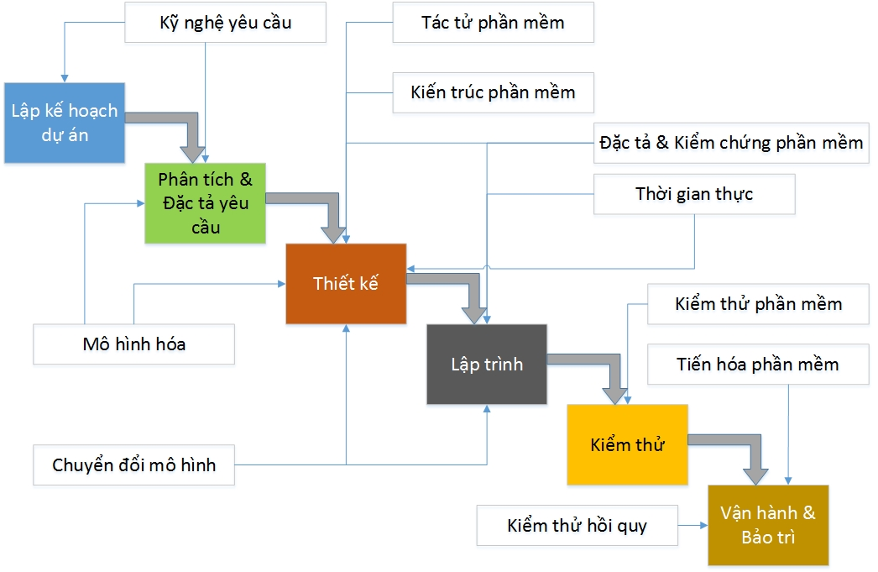
CÔNG CỤ
Trợ giúp tự động/bán tự động các phương pháp
Computer Aided Software Engineering – CASE, các công cụ trợ giúp các công đoạn khác nhau trong tiến trình phát triển phần mềm
Notes:
Tự động hóa tối đa (thông qua sử dụng các công cụ hỗ trợ tự động hoặc bán tự động) là một trong những mục tiêu quan trọng của quá trình phát triển PM hiệu quả
Với mỗi phương pháp trong từng giai đoạn, chúng ta có thể có các công cụ hỗ trợ khác nhau. Các công cụ này có tên gọi chung là CASE tools
Ví dụ:
- Ở giai đoạn lập trình: sử dụng các công cụ phân tích mã nguồn để xác định các lỗi lập trình, sự tuân thủ code convention,
ở giai đoạn kiểm thử, chúng ta có thể sử dụng các công cụ hỗ trợ kiểm thử tự động (Junit, Nunit, …), các công cụ đánh giá hiệu năng, khả năng chịu tải của HT (WebLoad, Apache Jmeter, …)
Quản lý kế hoạch dự án, phân công nhiệm vụ, lên kế hoạch, … (MS Project, Faceworks, …)

Slide 11
Nhà khoa học và Kỹ sư PM
Nhà khoa học
Đề xuất các giải pháp, các phương pháp và công cụ, …
Có thời gian “vô hạn”
Kỹ sư
Phát triển một giải pháp cho một vấn đề cụ thể với một khách hàng cụ thể
Sử dụng ngôn ngữ, công cụ, kỹ thuật và pp cụ thể
Làm việc trong nhiều miền ứng dụng khác nhau
Có thời hạn làm việc nghiêm ngặt, cụ thể
Luôn đối mặt với môi trường đầy biến động (thay đổi)
Notes:
Các bạn cũng phải phân biệt được sự khác nhau về bản chất công việc của một nhà khoa học (nghiên cứu về SE) với một kỹ sư PM
Các nhà khoa học (về SE) thường tập trung nghiên cứu, thiết kế các chiến lược, các mô hình phát triển, các phương pháp và chứng minh tính đúng đắn, tính hiệu quả (bằng lý thuyết hoặc bằng thực nghiệm) về những đề xuất của họ. Họ nghiên cứu với giả thiết rằng thời gian và nguồn lực là “vô hạn”
Với các kỹ sư, họ thường quan tâm đến việc sử dụng các đề xuất và các công cụ hỗ trợ được sử dụng như thế nào để giải quyết các bài toán cụ thể với từng khách hàng cụ thể (phát triển PM). Họ làm việc với lo lắng và sức ép lớn về thời gian, về kinh phí, về nguồn lực hạn chế.

Slide 12
CÁC GIAI ĐOẠN PHÁT TRIỂN
~70s: các phương pháp lập trình và cấu trúc dữ liệu
Tính mô đun
Sơ đồ khối, lập trình top down
Lập trình có cấu trúc
Phương pháp chia mô đun chương trình
Trừu tượng hóa dữ liệu
Notes:
SE đã trải qua một lịch sử phát triển qua nhiều giai đoạn
SE khởi đầu vào những năm 70 để phát triển các chương trình máy tính có quy mô nhỏ

Slide 13
CÁC GIAI ĐOẠN PHÁT TRIỂN
~80s (nửa đầu)
Các phương pháp phát triển phần mềm
Công nghệ cơ sở dữ liệu (mô hình quan hệ)
Phân tích thiết kế hướng cấu trúc (biểu đồ luồng,…)
Các bộ công cụ phát triển (CASE tools)
Công cụ hỗ trợ phân tích, thiết kế
Công cụ soạn thảo, kiểm thử chương trình
Bắt đầu quan tâm đến quản lý
Các độ đo phần mềm

Slide 14
CÁC GIAI ĐOẠN PHÁT TRIỂN
~80s (nửa sau)
Hoàn thiện công nghệ cấu trúc
Chuẩn hóa các mô hình hướng cấu trúc
Case tools hoàn thiện, đạt mức tự động hóa cao
Các ngôn ngữ lập trình cao phát triển
Bắt đầu phát triển công nghệ đối tượng
Quy trình RUP, UML, các công cụ đầy đủ (ROSE, Jbuider)
Kho dữ liệu, CSDL đối tượng, đa phương tiện
Định hướng sử dụng lại: thành phần, mẫu, framework

Slide 15
CÁC GIAI ĐOẠN PHÁT TRIỂN
~80s (nửa sau)
Phát triển các mô hình quản lý
Các chuẩn được công nhận (CMM, ISO)
Nhiều mô hình tổ chức làm phần mềm được đề xuất
Nhiều công cụ trợ giúp quản lý dự án được hoàn thiện

Slide 16
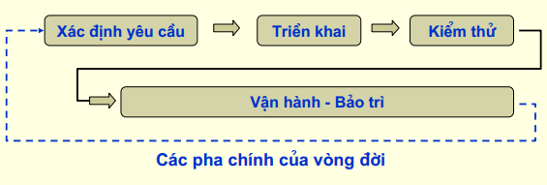
VÒNG ĐỜI PHÁT TRIỂN PHẦN MỀM
Là các hoạt động từ khi được đặt hàng, phát triển, sử dụng đến khi loại bỏ nó
Các giai đoạn chính
Notes:
Khái niệm về vòng đời phát triển PM: là quá trình tồn tại của PM từ khi khách hàng có nhu cầu phát triển đến khi nó bị bỏ đi.
Vòng đời của một PM cũng tương tự như vòng đời của các đối tượng (từ khi được thai nghén đến khi mất đi).
Quá trình này gồm các giai đoạn chính như: thu thập, phân tích và đặc tả yêu cầu (xác định yc); thiết kế, triển khai (implemeting) và kiểm thử đơn vị (triển khai); kiểm thử; vận hành và bảo trì

Slide 17
CÁC GIAI ĐOẠN CHUNG NHẤT PHÁT TRIỂN
Lập kế hoạch dự án
Thu thập yêu cầu sơ bộ
Ước lượng sớm
Lập các kế hoạch
Phân tích và đặc tả yêu cầu
Thu thập yêu cầu
Phân tích yêu cầu
Đặc tả yêu cầu
Thẩm định
Phát triển
Thiết kế
Triển khai (Implemeting)
Kiểm thử
Viết tài liệu
Tiến hóa
Sửa lỗi, làm thích nghi
Nâng cấp, bổ sung
Notes:
Đây là các giai đoạn chung nhất trong quá trình phát triển PM
Lập kế hoạch dự án
Phân tích và đặc tả yêu cầu
Phát triển (thiết kế, Triển khai (Implemeting), kiểm thử)
Tiến hóa

Slide 18
Thách thức trong phát triển PM
Việc phát triển các ứng dụng > 5000 function points (~500,000 LOC) (các ứng dụng lớn) là một trong những nhiệm vụ rủi ro nhất trong thế giới hiện đại (Capers Jones)
Những rủi ro dẫn đến hủy hoặc đình trệ tăng nhanh cùng với việc tăng của kích thước các ứng dụng (Capers Jones)
Chúng ta đã và đang phải đối mặt với nhiều thách thức lớn trong quá trình phát triển PM
Notes:
Theo Capers Jones (một trong những chuyên gia hàng đầu nghiên cứu về quản lý dự án PM), phát triển các SP PM, đặc biệt là các PM lớn là một trong những nhiệm vụ rủi ro nhất trong thế giới hiện đại. Những rủi ro dẫn đến hủy hoặc đình trệ tăng nhanh cùng với việc tăng của kích thước các ứng dụng.
Vì vậy, chúng ta đã và đang đối mặt với nhiều thách thức lớn trong quá trình phát triển PM

Slide 19
Thống kê của Standish Group (2006)
Có tới 50% trong số các dự án phần mềm thất bại
Chỉ có 16.2% dự án là hoàn thành đúng hạn và nằm trong giới hạn ngân sách, đáp ứng tất cả tính năng và đặc tính như cam kết ban đầu
Có 52.7% dự án được hoàn thành và đi vào hoạt động nhưng không hoàn thành đúng hạn và bội chi, thêm nữa không đáp ứng đầy đủ tính năng và đặc tính như thiết kế ban đầu
Và có 31.1% dự án thất bại trước khi được hoàn thành
-> hơn 83.8% dự án thất bại hoặc không đáp ứng những yêu cầu ban đầu
Notes:
Một dự án PM thất bại khi một trong những điều kiện sau không thỏa mãn:
Không đủ tính năng hoặc đủ nhưng khó sử dụng
Vượt quá kinh phí dự kiến
Vượt quá thời gian dự kiến
Theo thống kê của của Standish Group (2006), có hơn 83% các dự án thất bại.
Như vậy, cứ 10 dự án thì có hơn 8 dự án thất bại.
Đây là một con số rất khủng khiếp, nói lên thực trạng cũng như những thách thức của phát triển PM

Slide 20
Thực trạng các dự án CNTT ở VN
Nhỏ lẻ, manh mún, thiếu thiết kế tổng thể
Các phần mềm trong một cơ quan không giao tiếp được với nhau
Chất lượng thấp
Không đủ chức năng, khó sử dụng
Nhiều lỗi
…
Khó/không thể nâng cấp/bảo trì
Notes:
Theo quan sát của tôi, các dự án CNTT nói chung và các dự án PM nói riêng ở nước ta có một số vấn đề sau:
Các phần mềm được triển khai ở các tổ chức một cách nhỏ lẻ, manh mún, thiếu thiết kế tổng thể, tầm nhìn ngắn, … Kết quả là các sản phẩm này chỉ là tiện ích cho một số bộ phận nhỏ trong một tổ chức/cơ quan. Hầu hết chúng không giao tiếp được với nhau nên mục tiêu tin học hóa toàn bộ các hoạt động của cơ quan/tổ chức một cách thống nhất thường không đạt được
Chất lượng các sản phẩm rất thấp: sản phẩm thì thiếu chức năng, khó sử dụng, nhiều lỗi, đặc biệt là không bàn giao mã nguồn, tài liệu đầy đủ khi nghiệm thu. Kết quả là các sản phẩm rất khó để nâng cấp, bảo trì
Đề nghị anh/chị cho biết quan điểm của mình về các đánh giá trên. Anh chị có thể bổ sung các đánh giá.

Slide 21
Những khó khăn trong phát triển PM
(1) Không có phương pháp mô tả rõ ràng định nghĩa yêu cầu của người dùng (khách hàng), sau khi bàn giao sản phẩm dễ phát sinh những trục trặc
(2) Với những phần mềm quy mô lớn, tài liệu đặc tả đã cố định thời gian dài, do vậy khó đáp ứng nhu cầu thay đổi của người dùng một cách kịp thời trong thời gian đó
(3) Nếu không có Phương pháp luận thiết kế nhất quán mà thiết kế theo cách riêng (của công ty, nhóm), thì sẽ dẫn đến suy giảm chất lượng phần mềm (do phụ thuộc quá nhiều vào con người)
Notes:
Để giải thích những vấn đề đã nêu trên, ngoài các yếu tố chủ quan, chúng ta cần có những hiểu biết về những yếu tố khác quan trong quá trình phát triển các sản phẩm phần mềm, cụ thể:
Khó khăn trong việc xác định yêu cầu của Khách hàng, làm thế nào để biết chính xác khách hàng mong muốn những gì qua các phát biểu của họ? Đây là một vấn đề khó và chưa có giải pháp. Kết quả là nhiều phát sinh, nhất và thay đổi yêu cầu thường xuyên xuất hiện trong quá trình phát triển
Tài liệu mô tả yêu cầu của khách hàng được gọi là “đặc tả yêu cầu”. Thông thường, khi khảo sát và xây dựng tài liệu này xong, nhóm phát triển thường khó chấp nhận sự thay đổi, nhất là những thay đổi lớn vì chúng làm vỡ kế hoạch và đảo luộn mọi thứ
Chưa có một giải pháp thống nhất cho phát triển mà đang kiểu “mạnh ai nấy làm”.

Slide 22
Những khó khăn trong phát triển PM (2)
Nếu không có chuẩn về làm tài liệu trong quy trình sản xuất phần mềm, thì những đặc tả không rõ ràng sẽ làm giảm chất lượng phần mềm
(5) Nếu không có giải pháp đảm bảo chất lượng của ở từng giai đoạn mà chỉ kiểm thử ở giai đoạn cuối và phát hiện ra lỗi, thì thường bàn giao sản phẩm không đúng hạn
(6) Nếu coi trọng việc lập trình hơn khâu thiết kế thì thường dẫn đến làm giảm chất lượng phần mềm
(7) Nếu coi thường việc tái sử dụng phần mềm (software reuse), thì năng suất lao động sẽ giảm
Notes:
iv) cần một chuẩn về tài liệu sinh ra trong quá trình phát triển phần mềm. Hiện nay chúng ta có UML, nhưng bản thân đây chỉ là một ngôn ngữ đặc tả. Vấn đề là đặc tả cái gì? Mở mức độ như thế nào? …
v) Quy trình đảm bảo chất lượng sản phẩm bị xem nhẹ. Các công ty chủ yếu triển khai các hoạt động này ở các giai đoạn cuối, gần với thời gian bàn giao sản phẩm, khi phát hiện ra lỗi (thường thì rất rất nhiều lỗi) -> chậm bàn giao, chát lượng sp thấp
vi) Khâu phân tích thiết kế bị xem nhẹ -> chất lượng thấp
vii) Chưa coi trọng đúng mức việc sử dụng lại trong quá trình phát triển -> chậm

Slide 23
Những khó khăn trong phát triển PM (3)
(8) Phần lớn trong quy trình phát triển phần mềm có nhiều thao tác do con người thực hiện, do vậy năng suất lao động thường bị giảm
(9) Không chứng minh được tính đúng đắn của phần mềm, do vậy độ tin cậy của phần mềm sẽ giảm
(10) Chuẩn về một phần mềm tốt không thể đo được một cách định lượng, do vậy không thể đánh giá được một hệ thống đúng đắn hay không
(11) Công việc bảo trì kéo dài là hệ lụy lớn với tổ chức
Notes:
viii) Phát triển PM đa số là được thực hiện thủ công, đâu có bàn tay con người thì có lỗi -> nhiều lỗi
ix) Không/khó chứng minh tính đúng đắn của sản phẩm PM
x) Nhiều tiêu chí không thể/khó đo một cách định lượng. Ví dụ: dễ sử dụng
xi) Bảo trì là không thể tránh khỏi nhưng nếu nó bị kéo dài thì là một vấn đề lớn vì các hoạt động của tổ chức đã bị phụ thuộc vào PM

Slide 24
Những khó khăn trong phát triển PM (4)
(12) Quản lý dự án lỏng lẻo kéo theo quản lý
lịch trình cũng không rõ ràng
(13) Không có tiêu chuẩn để ước lượng nhân lực
và dự toán sẽ làm kéo dài thời hạn và vượt
kinh phí của dự án
Đây là những vấn đề phản ánh các khía cạnh khủng hoảng phần mềm, hãy tìm cách nỗ lực vượt qua để tạo ra phần mềm tốt!
Notes:
xii) Yếu kém trong quản lý dự án cũng là một thực trạng phổ biến dẫn đến tỷ lệ các dự án thất bại cao. Với sự yếu kém của quản lý dự án, nhiều dự án thất bại trước khi triển khai.
xiii) Ước lượng thời gian, nhân công và nỗ lực (số ngày công), … rất khó khăn, không có tiêu chuẩn và công cụ, chủ yếu dựa trên kinh nghiệm

Slide 25
Chi phí cho Phần cứng và Phần mềm
%
100
80
60
40
20
0
-
Phần cứng
Phát triển
-
Phần
mềm
-
Bảo trì
-
+
1955
+
1970
+
1985
+
2000
Notes:
Biểu đồ này chỉ ra sự thay đổi về phân bổ kinh phí cho phần cứng và kinh phí cho PM trong một dự án CNTT theo thời gian.
Vào những năm 50, với một dự án CNTT thì kinh phí chủ yếu cho phần cứng, chi phí cho PM chiếm tỷ trọng rất nhỏ
Điều này đã đổi ngôi với thời điểm hiện tại khi đa số kinh phí thường dành cho phần mềm.
Trong thực tế, các khó khăn và rủi ro của các dự án CNTT cũng chủ yếu từ phát triển PM

Slide 26
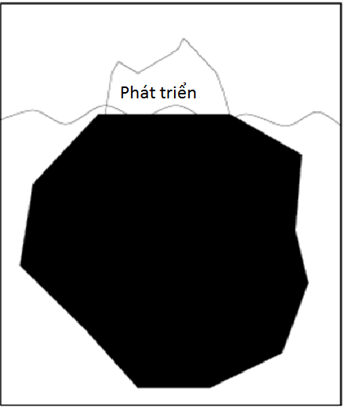
Chi phí cho các pha
Chi phí phát triển
Phân tích
Thiết kế
Lập trình
Kiểm thử
Lập kế hoạch
Lập trình
Bảo trì
Kiểm thử
1/3 lập kế hoạch
1/6 lập trình
1/2 Kiểm thử
Chi phí phát triển chỉ là phần nổi của tảng băng chìm!
Notes:
Vòng đời của một phần mềm (từ khi khách hàng có nhu cầu phát triển nó đến khi Pm bị bỏ đi) được chia làm hai giai đoạn lớn: giai đoạn phát triển và giai đoạn vận hành bảo trì.
Giai đoạn phát triển gồm các bước cơ bản như lập kế hoạch, phân tích và đặc tả yêu cầu, thiết kế, lập trình và kiểm thử.
Hình bên trái là phân bố kinh phí (trung bình) theo các bước trong giai đoạn phát triển.
Hình bên phải cho tỷ trọng của kinh phí cho bảo trì so với kinh phí phát triển, thông thường là gấp 2-3 lần kinh phí phát triển

Slide 27
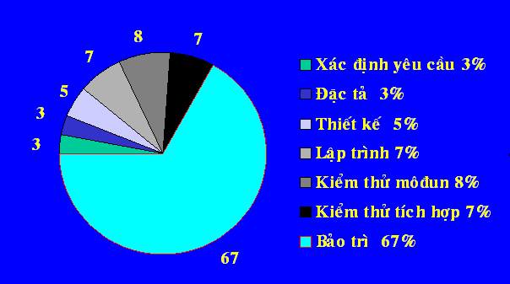
Chi phí cho các pha (2)
Notes:
Đây là một thống kê khác về phân bổ chi phí như ý tưởng của slide trước.

Slide 28
Đạo đức nghề nghiệp
Tính chuyên nghiệp
Quy tắc đạo đức và ứng xử nghề nghiệp
Các vấn đề về luật pháp
Notes:
Đạo đức nghề nghiệp là một nhánh trong hệ thống đạo đức xã hội, là một loại đạo đức đã được thực tiễn hoá. Lương tâm nghề nghiệp là sự tự phán xét, tự ý thức về trách nhiệm đạo đức nghề nghiệp. Nghĩa vụ đạo đức nghề nghiệp và lương tâm nghề nghiệp có quan hệ mật thiết với nhau. Đánh mất ý thức về nghĩa vụ đạo đức là đánh mất ý thức về bản thân mình, làm mất ý nghĩa làm người cũng như giá trị động lực của lao động. Do vậy, giáo dục đạo đức nghề nghiệp chính là để hình thành nhân cách nghề nghiệp của mỗi chủ thể; hướng con người vươn tới những giá trị chân, thiện, mỹ trong hoạt động nghề nghiệp.
Có nhiều vấn đề liên quan nhưng các bạn cần tìm hiểu 3 nội dung chính từ tài liệu tham khảo (SV tự học):
Tính chuyên nghiệp
Quy tắc đạo đức và ứng xử nghề nghiệp
Các vấn đề về luật pháp
Tham khảo quy định về đạo đức nghề nghiệp của FSoft
http://www.fpts.com.vn/VN/Gioi-thieu/Dao-duc-nghe-nghiep/

Slide 29
Tổng kết
Khái niệm về SE
Các yếu tố cơ bản của SE
Các giai đoạn phát triển của SE
Vòng đời phát triển
Các thách thức cho phát triển PM
Chi phí cho phát triển PM

